Slide 1
TYUT
大数据联合研究院
http://cds.tyut.edu.cn
Linux操作系统
NO.2
系统与安全
NO.1
操作基础
第一章 操作系统及Linux简介
主讲人：郑文 研究员
2019-10-22
NO.3
网络服务

Slide 2
个人简介
1

Slide 3
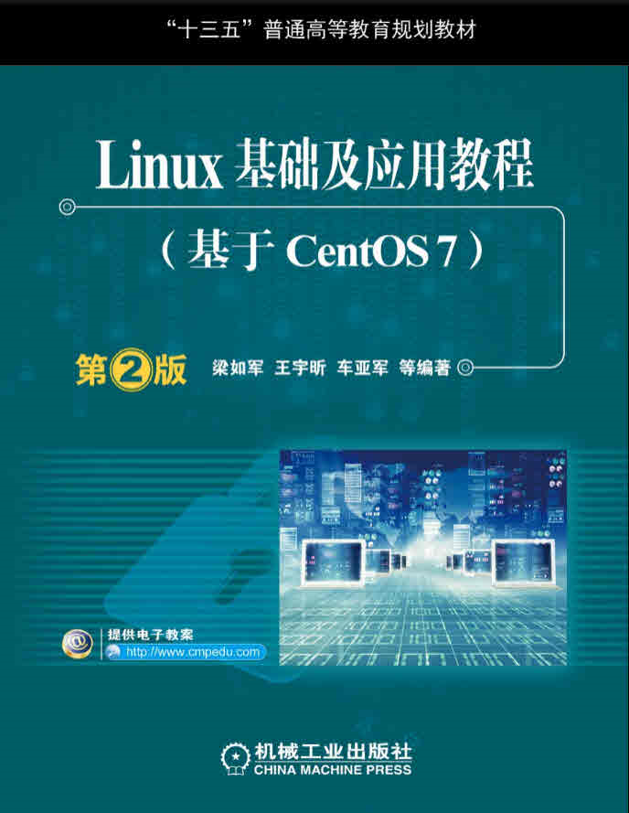
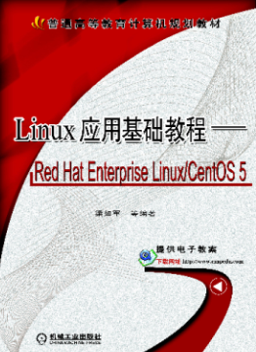
参考教材
1
《 Linux基础及应用教程》
升级到CentOS 7

Slide 4
本章内容要点
1
操作系统简介
什么是操作系统，DOS操作系统，Windows操作系统，MaxOS操作系统，Linux操作系统
Linux历史及发行
Linux的发展历史，Linux的系统特点，Linux系统组成，Linux内核及版本，Linux的发行
Linux应用领域
教育领域，云计算领域，服务器领域，嵌入式领域，桌面领域

Slide 5
什么是操作系统
1
操作系统（Operating System，简称OS）传统上是负责对电脑硬件直接控制及管理的系统软件。
操作系统的功能一般包括处理器管理、存储管理、文件管理、设备管理和作业管理等。
当多个程序同时运行时，操作系统负责规划以优化每个程序的处理时间。
对计算机系统而言，操作系统是对所有系统资源进行管理的程序的集合；
对用户而言，操作系统提供了对系统资源进行有效利用的简单抽象的方法。

Slide 6
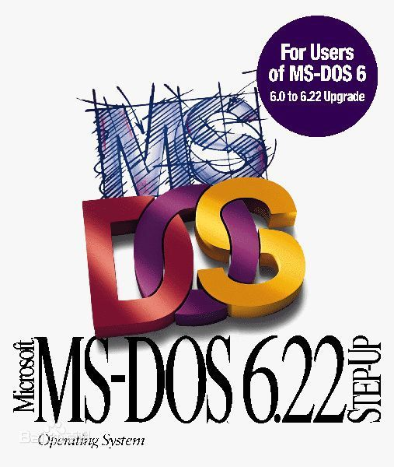
MS-DOS操作系统
1
DOS(Disk Operation System)
磁盘操作系统的简称，是个人计算机上的一类操作系统。DOS在IBM PC 兼容机市场中占有举足轻重的地位。
微软公司以5万美元的价格从西雅图的一位程序编制手中买下了一个操作系统qdos的使用权，在进行部分改写后提供给IBM，并将其命名为Microsoft Dos。

Slide 7
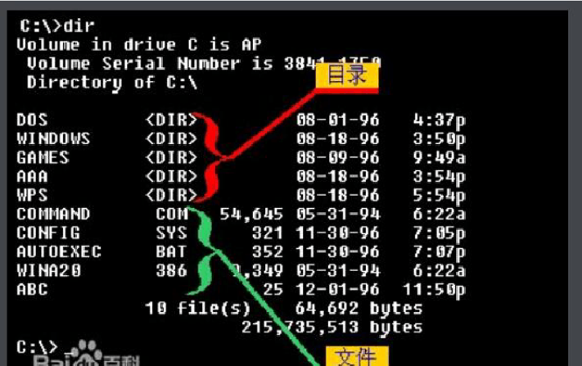
MS-DOS操作系统
1
完整的DOS由五部分组成：
1.引导程序（BOOT）：
由格式化程序直接写入
磁盘初始扇区。
2.基本输入/输出管理程序
(PC-DOS为IBMBIO.COM、
MS-DOS为IO.SYS)。
3.文件管理和系统功能调用程序(PC-DOS为IBMDOS.COM、
MS- DOS为MSDOS.SYS)。
4.命令处理程序(COMMAND.COM)。
5.各种外部命令：完成各种辅助功能的可执行文件。

Slide 8
Windows操作系统
1

Slide 9
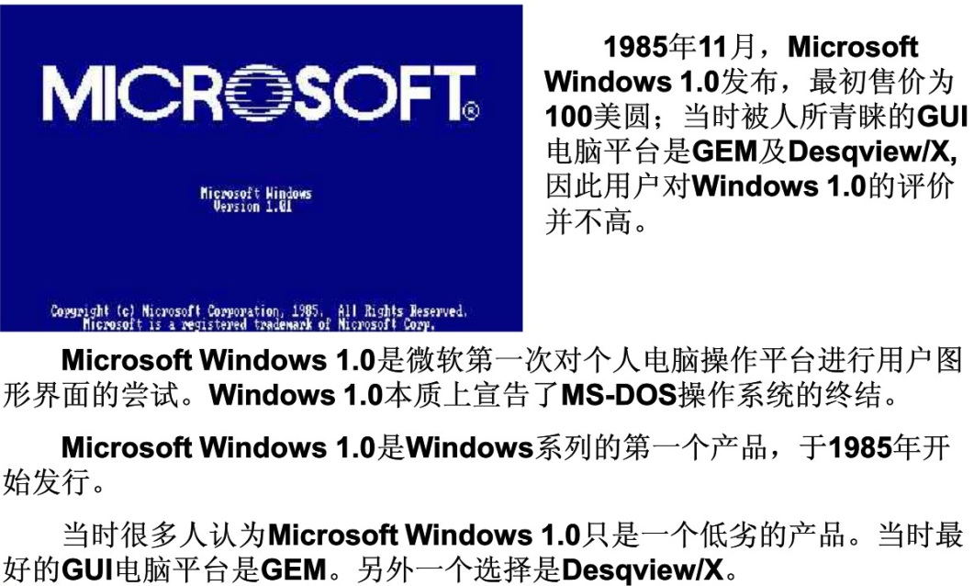
Windows操作系统
1

Slide 10
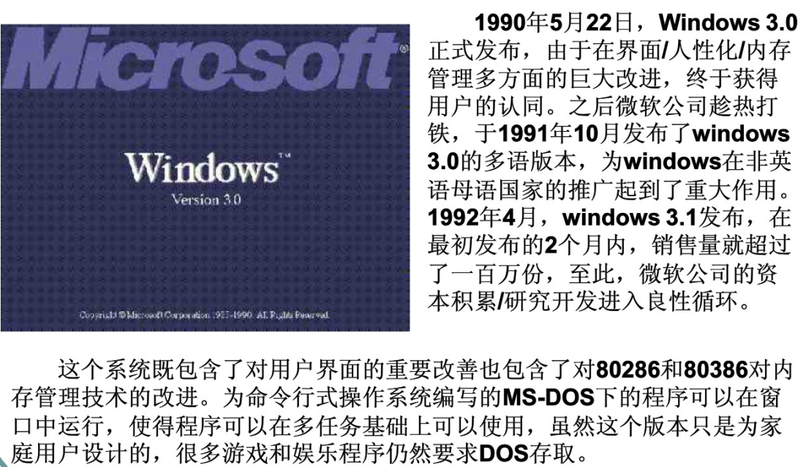
Windows操作系统
1

Slide 11
Windows操作系统
1

Slide 12
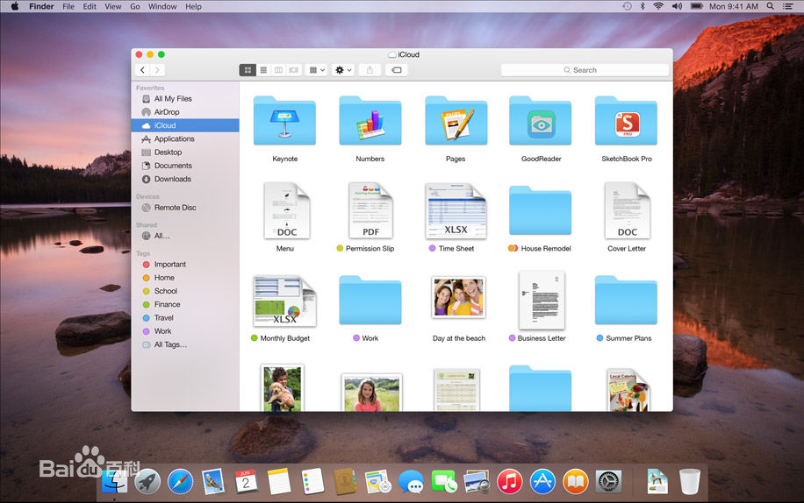
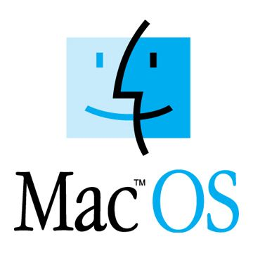
Mac OS操作系统
1
Mac OS是一套运行于苹果Macintosh系列电脑上的操作系统。Mac OS是首个在商用领域成功的图形用户界面操作系统。
Mac系统是基于Unix内核的图形化操作系统；一般情况下在普通PC上无法安装的操作系统。由苹果自行开发。苹果机的操作系统已经到了OS 10，代号为Mac OS X。

Slide 13
Linux操作系统
1
Linux 是一个功能强大的操作系统，同时它是一个自由软件，是免费的、源代码开放的，编制它的目的是建立不受任何商品化软件版权制约的、全世界都能自由使用的UNIX兼容产品。
各种使用 Linux 作为内核的 GNU 操作系统正被广泛地使用；虽然这些系统通常被称作为“Linux”，但是它们应该更精确地被称为 GNU/Linux 系统 。

Slide 14
本章内容要点
1
操作系统简介
什么是操作系统，DOS操作系统，Windows操作系统，MaxOS操作系统，Linux操作系统
Linux历史及发行
Linux的发展历史，Linux的系统特点，Linux系统组成，Linux内核及版本，Linux的发行
Linux应用领域
教育领域，云计算领域，服务器领域，嵌入式领域，桌面领域

Slide 15
Linux诞生的过程
1
由一位名叫 Linus Torvalds 的芬兰赫尔辛基大学的学生开发
目的是设计一个替代 Minix 的操作系统，这个操作系统可用于386、486或奔腾处理器的个人计算机上，并且具有 Unix 操作系统的全部功能。
Linux 第一个内核公开版
Linux 0.02版于1991年10月发布。

Slide 16
Linux系统的特点
1
Linux 属于自由软件，用户不用支付任何费用就可以获得它和它的源代码，并且可以根据自己的需要对它进行必要的修改，无约束地继续传播。
Linux 具有Unix的全部功能，任何使用 Unix 操作系统或想要学习 Unix 操作系统的人都可以从 Linux 中获益。
Linux不仅为用户提供了强大的操作系统功能，而且还提供了丰富的应用软件。

Slide 17
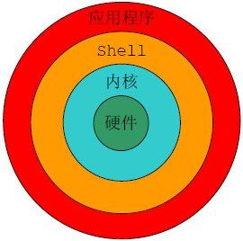
Linux系统的组成
1
Linux内核：内核（Kernel）
是系统的心脏，实现
操作系统的基本功能。
Linux Shell：Shell是系统的
用户界面，提供了用户与内核
进行交互操作的一种接口。
Linux应用程序：包括文本编辑器、
编程语言、X Window、办公套件、Internet工具、数据库等。
Linux文件系统：文件系统是文件存放在磁盘等存储设备上的组织方法。通常是按照目录层次的方式进行组织。系统以 / 为根目录。

Slide 18
Linux内核
1
Linux内核项目
主要作者：Linus Torvalds
1994年3月，Linux 1.0版发布
官方网站：http://www.kernel.org
Linux内核的标志为企鹅Tux，取自芬兰的吉祥物
Linux内核实现了操作系统的基本功能
硬件方面：控制硬件设备，内存管理，硬件接口，基本I/O
软件方面：管理文件系统，为程序分配内存和CPU时间等

Slide 19
Linux内核版本
1
Linux内核版本号由三个数字组成：r.x.y
r：目前发布的Kernel版本
x：偶数：稳定版本，奇数：开发中版本
y：错误修补的次数
修订版本号
r. X .y
主版本号
次版本号
2.5.17
2.6.18
奇数表示开发版
偶数表示稳定版

Slide 20
Linux内核版本的更新
1
修复BUG
稳定版本
2.4.6
2.4.7
2.4.8
2.4. ...
拷贝
增加新功能
开发版本
2.5.7
2.5. ...
2.5.77
拷贝
修复BUG
稳定版本
2.6.1
2.6. ...
2.6.18

Slide 21
Linux发行版
1
Linux 发行版（Distribution）是以Linux Kernel为核心，搭配各种应用程序和工具的软件集合。
Linux内核 ＋ 各种自由软件 ＝ 完整的操作系统
发行版的名称、版本由发行厂商决定
包括厂商/社区提供的辅助安装、软件包管理等程序
发行版可以自由选择使用某个版本的Linux内核
相对于内核版本，发行版的版本号随发布者的不同而不同，与系统内核的版本号是相对独立的

Slide 22
Linux常见的发行套件
1
目前有300余种 Linux Distribution
http://www.distrowatch.com/

Slide 23
RedHat Linux系列发行版
1
Red Hat Linux
已停止开发，最高版本为 9.0
Red Hat Linux 企业版
简称RHEL（Red Hat Enterprise Linux）
Red Hat 公司提供商业支持
最新版本为 6.5（截止2014年3月）
Fedora 社区版
Fedora Project 由 Red Hat 公司赞助
以社群主导和支持的 Linux 发行版
最新版本为 Fedora 20 （截止2014年3月）

Slide 24
CentOS Linux
1
CentOS 是一个开源软件贡献者和用户的社区。
CentOS 社区对 RHEL 源代码进行重新编译。
CentOS Linux 逐渐成为使用最广泛的 RHEL 兼容版本。
CentOS Linux 的稳定性不会比 RHEL 差，唯一不足的就是缺乏技术支持。
CentOS Linux 由于同时具有与 RHEL 的兼容性和企业级应用的稳定性，又允许用户自由使用，因此得到了越来越广泛的应用。

Slide 25
CentOS 与 RHEL
1
CentOS Linux 与 RHEL 产品有着严格的版本对应关系
Red Hat® 公司在 RHEL 系列产品发布后每隔一段时间都会发布更新版，通常称为 RHEL Update。
CentOS 社区对 Red Hat® 公司发布的每一个 RHEL Update 都会发布对应的更新发行版
CentOS Linux 和与之对应版本号的 RHEL 发行版具有软件包级别的二进制兼容性

Slide 26
虚拟化平台社区发布版
1
Virtualization Technology
OpenVZ containers （http://openvz.org/）
KVM full virtualization （http://www.linux-kvm.org/）
OpenNode Cloud Platform
http://opennode.activesys.org/
CentOS / RHEL based
Support both OpenVZ and KVM on the same physical host
Proxmox Virtual Environment
http://pve.proxmox.com/wiki/Main_Page
Debian based
Support both OpenVZ and KVM on the same physical host

Slide 27
本章内容要点
1
操作系统简介
什么是操作系统，DOS操作系统，Windows操作系统，MaxOS操作系统，Linux操作系统
Linux历史及发行
Linux的发展历史，Linux的系统特点，Linux系统组成，Linux内核及版本，Linux的发行
Linux应用领域
教育领域，云计算领域，服务器领域，嵌入式领域，桌面领域

Slide 28
Linux的应用领域
1
Linux 服务器
Linux 嵌入式系统
Linux 多媒体与电影制作
Linux 桌面应用
软件开发环境
超级计算
云平台

Slide 29
教育领域的应用
1
操作系统课程的好教材
每个儿童一台笔记本电脑OLPC （One Laptop Per Child）项目
卡片式电脑
Raspberry Pi
Cubieboard / Banana Pi / Orange Pi
pcDuino

Slide 30
服务器领域的应用
1
Internet服务器操作系统的首选
40%以上的服务器市场占有率
U2L 计划也在广泛开展
用Linux操作系统替代UNIX操作系统

Slide 31
云计算领域的应用
1
开源是云计算的灵魂
大多数的云基础设施平台使用Linux操作系统
OpenStack
CloudStack
OpenNebula
Eucalyptus
等

Slide 32
嵌入式领域的应用
1
移动通讯终端：如Android手机
移动计算设备：
Android平板电脑、HandPC、PalmPC及PDA
网络通讯设备
如接入盒、打印机服务器
路由器、交换机
智能家电设备：
如基于Ubuntu或Android的机顶盒（网络视频播放设备）
仿真设备、控制设备、行动装置等
车载电脑
自动柜员机（ATM）

Slide 33
桌面领域的应用
1
知名发型版本
Ubuntu
Linux Mint
Fedora
国产发型版本
优麒麟（Ubuntu Kylin）Linux操作系统
标麒麟（NeoKylin）Linux操作系统
深度（Deepin）Linux操作系统
起点（StartOS）Linux操作系统

Slide 34
TYUT
大数据联合研究院
http://cds.tyut.edu.cn
NO.2
系统与安全
NO.1
操作基础
NO.3
网络服务

